Slide 1


DCC SPRING Training Days 2025
Zoeken, vinden en beoordelen van onderzoeksdata
Renate Mattiszik, Marta Kargól
Saxion Hogeschool
Utrecht, 09 september 2025

Slide 2

Deze presentatie is tot stand gekomen door de samenwerking van Saxion en DCC-PO (Werkgroep zoeken en vinden van onderzoeksdata): Inge Boot van Hogeschool Rotterdam, Anne-Marie van Boeckel van Hanze Hogeschool, Esther Goedegebuure van Hogeschool Zeeland, Renate Mattiszik en Marta Kargól beide van Saxion

Slide 3
Programma
12.30 - 13.00 | Lunch
13.00 - 13.10 | Opening & kennismaking
13.10 - 13.35 | Inleiding & zoekstrategie: waar?
13.35 - 13.50 | Opdracht 1
13.50 - 14.00 | Bespreken opdracht 1
14.00 - 14.10 | Pauze
14.10 - 14.25 | Zoeken en documenteren
14.25 - 14.45 | Opdracht 2
14.45 - 14.55 | Bespreken opdracht 2
14.55 - 15.05 | Pauze
15.05 - 15.20 | Beoordelen van datasets
15.20 - 15.40 | Opdracht 3
15.40 - 15.50 | Bespreken opdracht 3
15.50 - 16.00 | Wrap-up

Slide 4

Opening en Kennismaking
Notes:
Renate

Slide 5
Inhoud
Inleiding
Definitie hergebruiken van data
Waarom en wanneer
Waar zoek ik
Data repositories
Andere databronnen
Zoeken en documenteren
Documentatie
Selectie
Beoordelen van datasets
FAIR principes
Kwaliteit van data

Slide 6
Data tijdschriften & literatuuronderzoek
Een peer review artikel waarin een dataverzameling wordt besproken in plaats van de onderzoeksresultaten.
Een tijdschrift dat uitzonderlijk of gedeeltelijk datagerichte artikelen publiceert
Dit document beschrijft een dataset die informatie over 135 datatijdschriften verzamelt.
Data paper
Datatijdschrift
Lijst van data tijdschriften

Slide 7
Inleiding

Slide 8
Definitie
Hergebruik van data doelt in deze context op het gebruiken van eerder verzamelde data uit onderzoek of andere bronnen voor een lopend onderzoeksproject. Voorbeelden van data die je kunt hergebruiken zijn:
Datasets van eerder (eigen of niet eigen) onderzoek
Beleidsonderzoek - onderwijsdata
Patiënten dossiers
Bedrijfsdata
Overheidsdata
Sociale media/web scraping
Data van niet academische instituten

Slide 9
Waarom data hergebruiken?
Geld besparen
Tijd besparen
Duurzaamheid
Overvragen doelgroepen
Ethische overweging
Validatie van bestaande dataset (reproduceerbaarheid)
Stimulatie samenwerking tussen verschillende onderzoekers/disciplines
Bekendheid van onderzoek: mogelijkheid tot internationaal & longitudinal onderzoek

Slide 10
Hoe kun je data hergebruiken?
Data hergebruiken om nieuwe onderzoeksvragen te beantwoorden
Documentatie van data om andermans methode te hergebruiken of eigen methodologie te ontwikkelen
Onderzoektools – vragenlijsten om je te inspireren of hergebruiken in eigen onderzoek
Nieuwe data modellen te bouwen (Data Science)

Slide 11
Workflow
Op welk moment in de onderzoekscyclus zoek je naar de data?
Idee/Subsidieaanvraag/
orientatiefase:
Noodzaak van verzamelen nieuwe data onderbouwen
Toepasbaarheid van dataset uitleggen
Inspiratie
Literatuuronderzoek: om relevante datasets te citeren
Analyse: andere datasets als vergelijkingsmateriaal

Slide 12
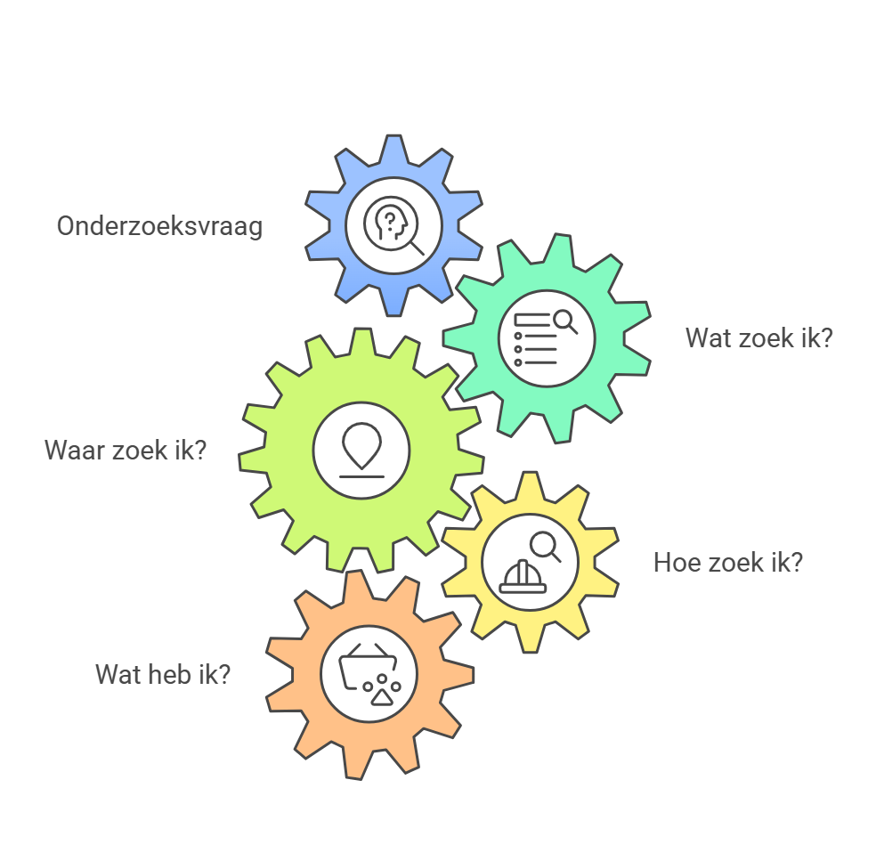
Zoekstrategie dataset vs. zoekstrategie literatuur
Napkin. AI

Slide 13
Waar zoek ik
Notes:
Marta

Slide 14
Wat zoek ik
Wat is je onderzoeks-vraag?
Welke soort data heb je nodig (kwalitatieve, kwantitatieve, survey templates etc.)?
Welke variabelen heb je nodig (leeftijd, gender, beroep, etc.)?
Wat wil je doen met de data?
Met welke trefwoorden ga je zoeken?
Binnen welke context?
Discipline
Geografie
Tijdspad
Doelgroep
Metadatastandaard
Open Access (licentie)

Slide 15
Waar zoek ik: een overzicht
Registers van data repositories
Generieke zoekmachines
Vakspecifieke zoekmachines
Nederlandse data repositories
Internationale data repositories
Andere bronnen
Datatijdschriften
Wetenschappelijke literatuur
Netwerk

Slide 16



Selecteren van data repositories
Re3data : filtermogelijkheden, data repositories karakteristieken
OAD data repositories: alfabetisch overzicht per vakgebied
FAIRsharing.org: filtermogelijkheden, beleid en standarden

Slide 17
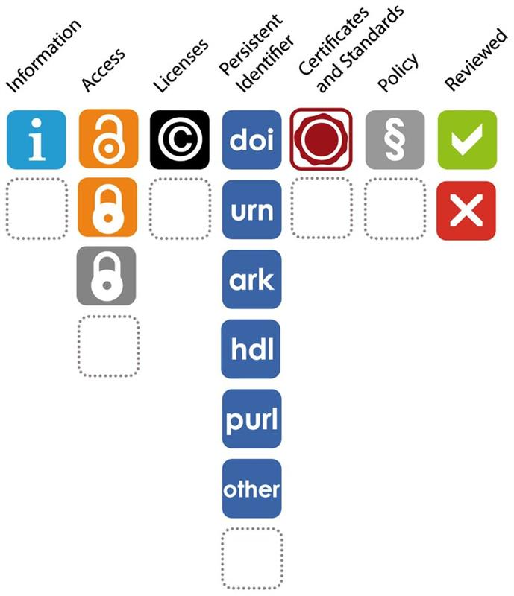
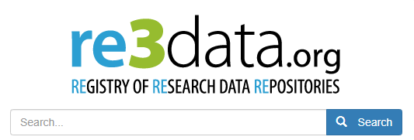
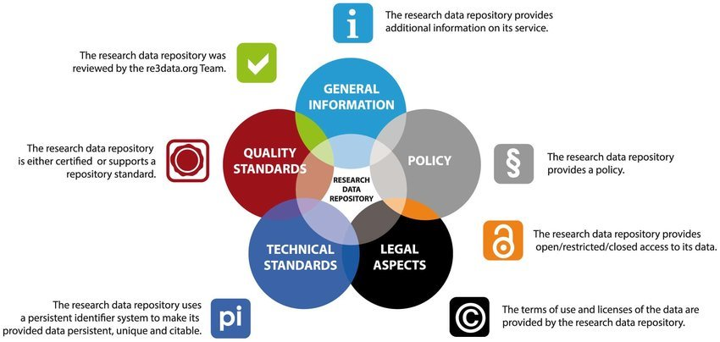
Afbeeldingen: Pampel H, Vierkant P, Scholze F, Bertelmann R, Kindling M, et al. (2013) Making Research Data Repositories Visible: The re3data.org Registry. PLoS ONE 8(11): e78080. doi:10.1371/journal.pone.0078080

Slide 18
Voorbeelden van zoekmachines
Generieke zoekmachines
DataCite
Dataset Search
Vakspecifieke zoekmachines (sociale wetenschappen)
Portal Odissei
CESSDA

Slide 19
Voorbeelden van datarepositories
Nederlandse data repositories
Dans Data Stations
Dataverse.nl
4TU.Research Data
Internationale data repositories
Dryad

Slide 20
Andere bronnen: voorbeelden
Overheidsdata
Open data platforms
Overheid.nl
Kaggle
Hugging
CBS Open data StatLine
World Bank Group
RIVM
OECD

Slide 21
Nog meer mogelijkheden…en waarom zou je deze kunnen overslaan
Zenodo
OSF
Open Aire
Open Alex
Data Citation Index: Clarivate

Slide 22
Opdracht 1:
Formuleer je onderzoeksvraag
Selecteer relevante data repositories en andere bronnen
Maak een planning: wanneer ga je zoeken? Op welke volgorde ga je zoeken (zoekmachines, repositories, literatuur, etc.)?
Verantwoord je strategie en selectie

Slide 23
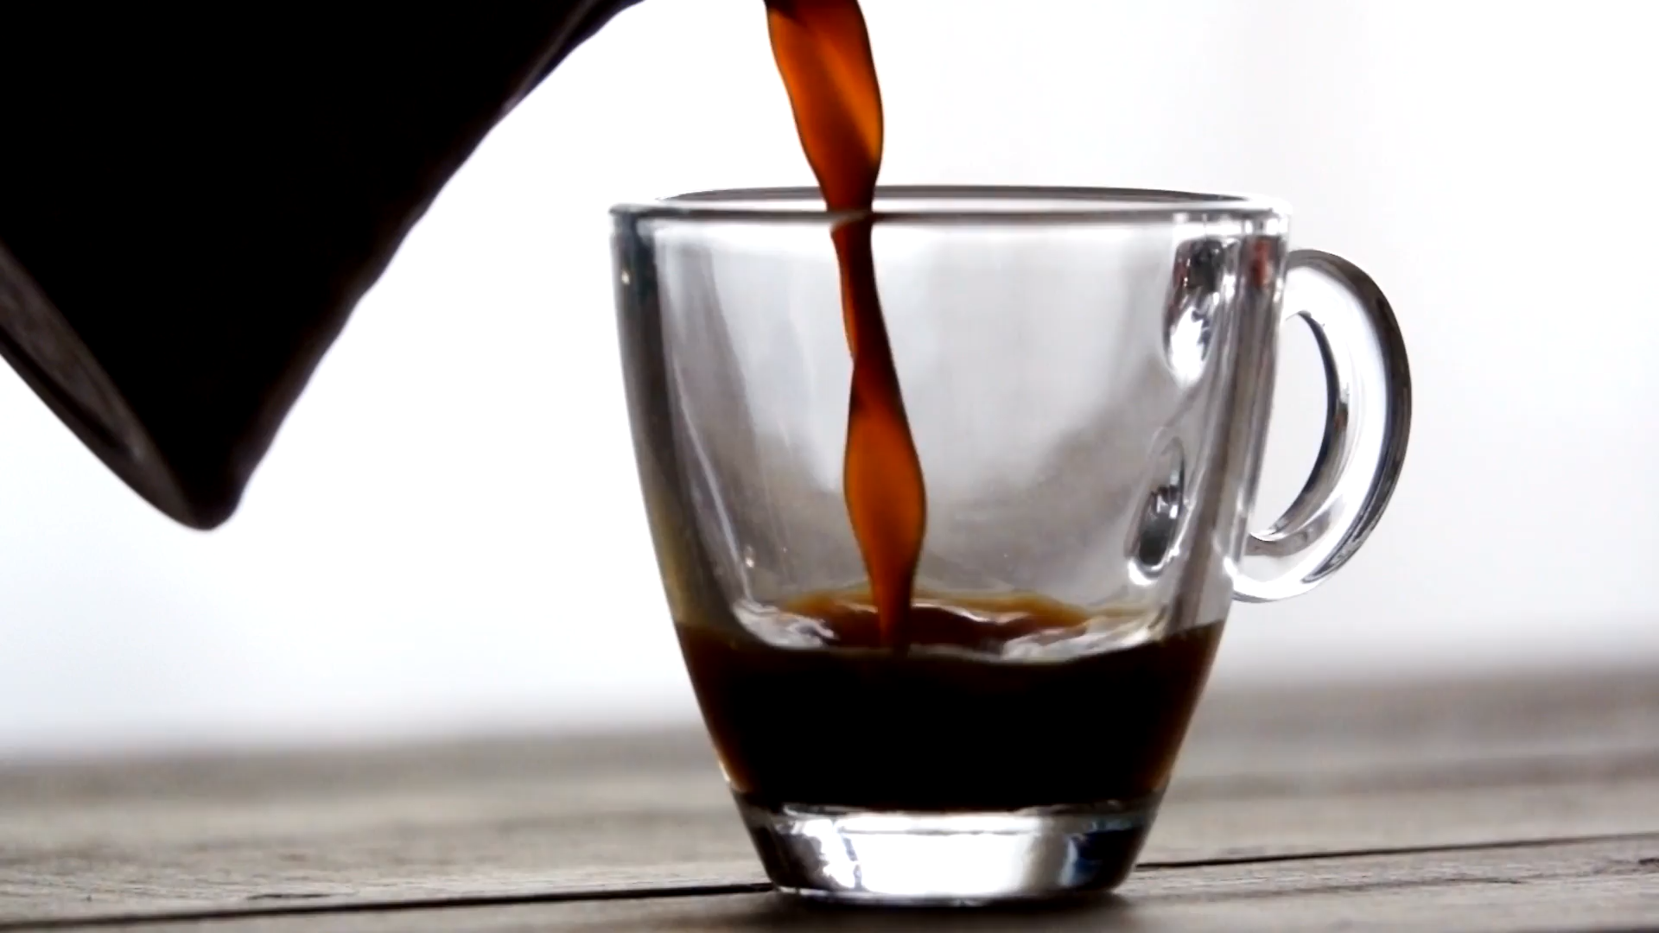
Koffiepauze (14.00 – 14.10 uur)

Slide 24
Zoeken en documenteren

Slide 25
Geen systematisch review is mogelijk
Bij het zoeken van data is de rol van filters groter dan trefwoorden
Vergelijkbare strategie mogelijk
Vastleggen zoekstrategie en zoekresultaten is in beide gevallen aanbevolen
Data vs. literatuur zoeken

Slide 26
Documenteren zoekproces
Je kunt het volgende documenteren tijdens je zoekproces:
De gebruikte repository en/of zoekmachine (noteer informatie over bruikbaarheid, functionaliteiten en relevantie van een repository voor je onderzoeksvraag)
Gebruikte zoekwoorden en filters
Aantal gevonden resultaten
Of de zoekopdracht nuttig was voor jouw onderwerp
Datum

Slide 27
Documenteren gevonden datasets
Wanneer je datasets hebt gevonden, kun je het volgende documenteren:
Hoe de dataset toegankelijk is (open, onder embargo, beperkt, gesloten)
Link naar persistente identificatoren (bijv. DOI)
Datum
Je kunt de datasets toevoegen aan je reference manager (handmatig)

Slide 28
Opdracht 2
1. Formuleer je zoekstrategie: trefwoorden, filters, etc.
2. Voer uit je zoekstrategie en selecteer relevante dataset(s)
3. Documenteer je zoekstrategie en je selectie

Slide 29
Koffiepauze (14.55 – 15.05 uur)

Slide 30
Beoordelen van datasets
Notes:
Renate

Slide 31

FAIR principes
FINDABLE
ACCESSIBLE
REUSABLE
INTEROPERABLE

Slide 32

Toegangsvoorwaarden en licenties zijn duidelijk vermeld
Notes:
Secured Environment Blind analysis
Voorbeeld: CBS microdata
Secure Analysis Environment (SANE)
Decentralised analysis Data in de handen van de eigenaar
Analyse op basis van protocol
Uitgebreide metadata en data documentatie

Slide 33
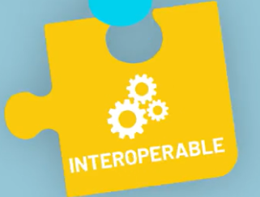
Omschrijving variabelen
Consistentie in omschrijvingen
Codering antwoordopties
Meeteenheden...

Slide 34

Datadocumentatie
Gebruikslicentie
Bestandsformaten

Slide 35
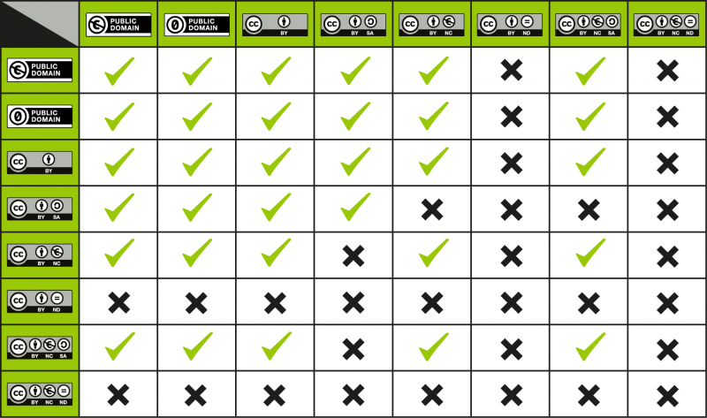
Gebruikslicenties: twee bestaande datasets samenvoegen
Bron: Wiki/cc license compatibility - Creative Commons

Slide 36
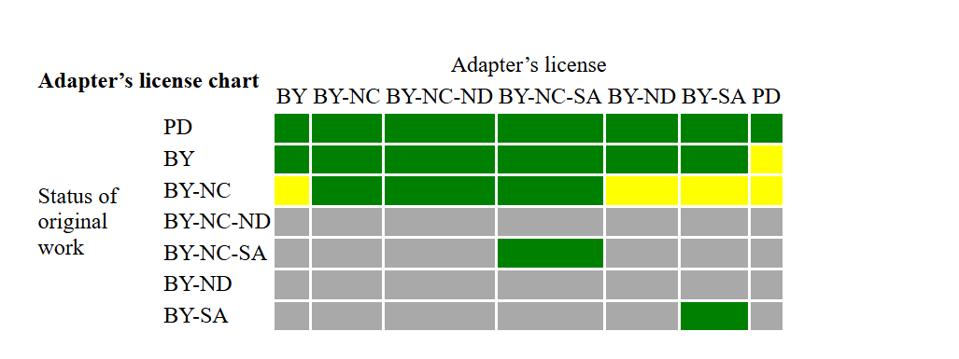
Bestande datasets toevoegen aan je eigen dataset
https://creativecommons.org/faq/#when-is-my-use-considered-an-adaptation
(When creating an adaptation of material under the license identified in the lefthand column, you may license your contributions to the adaptation under one of the licenses indicated on the top row if the corresponding box is green. )
Groen: Licentie die je mag toekennen op bewerkte data met een bepaalde oorspronkelijke licentie.
Geel : juridisch gezien mag het maar wordt afgeraden
Grijs: licenties die je niet mag gebruiken

Slide 37
Kwaliteit van data
Achtergrond van de auteurs
Affiliatie van de auteurs
Kwaliteit van publicaties gebaseerd op de dataset
Kwaliteit van data repository
Kwaliteit van metadata, read.me, datadocumentatie
Naleven van wetgeving
Notes:
Ethische toets?

Slide 38
Citeren van data
Datarepositories bieden vaak datacitatie voorbeelden
Citeer de data volgens de regels van citatiestijl die je gebruikt in je artikel
Controleer de vereisten van het tijdschrift waarin je gaat publiceren

Slide 39
Opdracht 3
Beoordeel een dataset op bruikbaarheid
Gebruik de FAIR principes
Kwaliteit van data
Zijn de datasets te combineren als je zelf je dataset met een CC BY licentie wilt publiceren?
Citeer je dataset

Slide 40
FAIRness controleren: F-UJI
Een webservice waarmee de FAIRness van onderzoeksdata-objecten op datasetniveau worden beoordeeld op basis van de FAIRsFAIR Data Object Assessment Metrics
https://www.f-uji.net

Slide 41

Wrap Up
Is jullie verwachting uitgekomen? Denk aan het woord dat je had genoemd
Wat is je volgende stap die je met deze informatie gaat doen?
Evaluatie
Presentatie wordt op Zenodo gezet.

